Slide 1






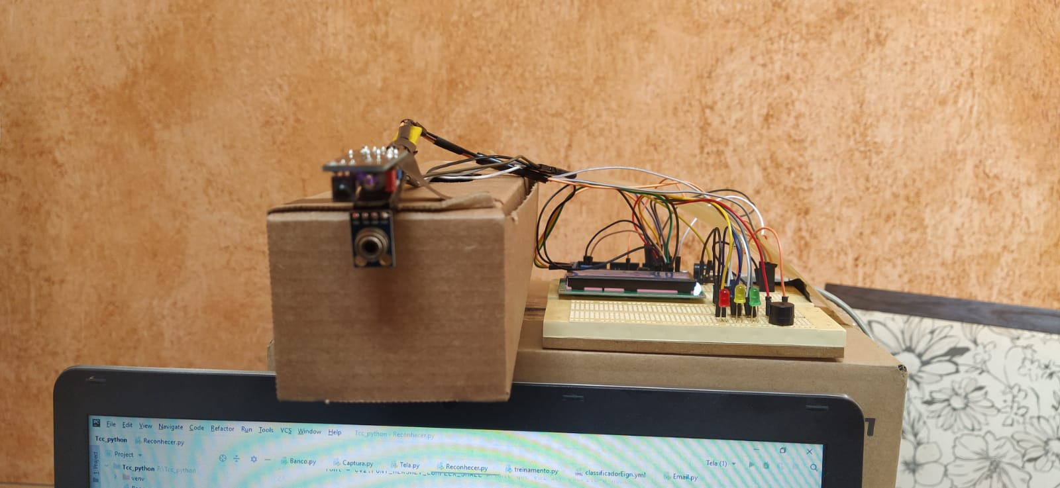
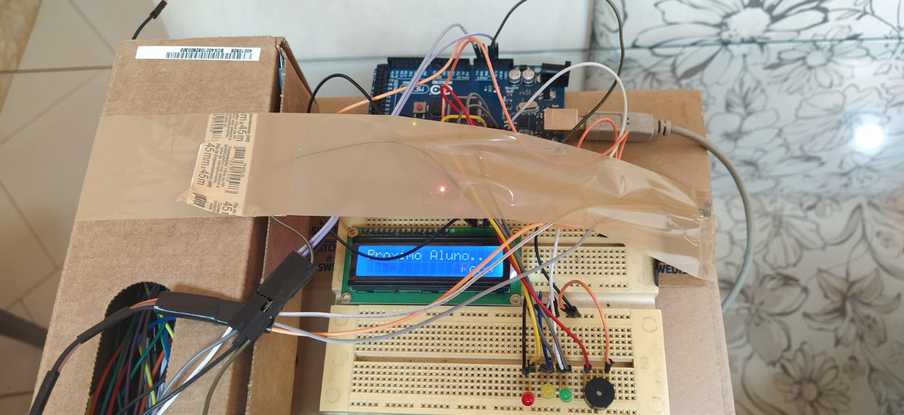


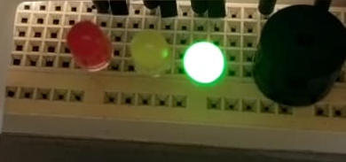
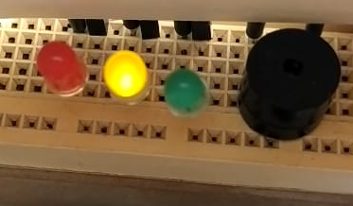
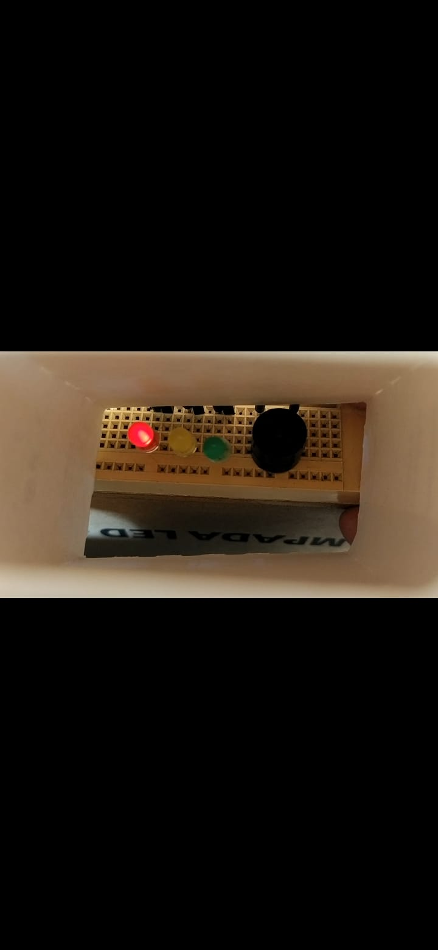
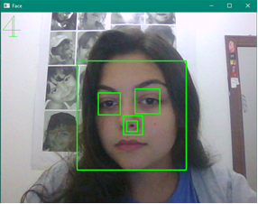
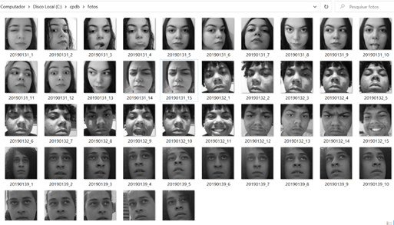
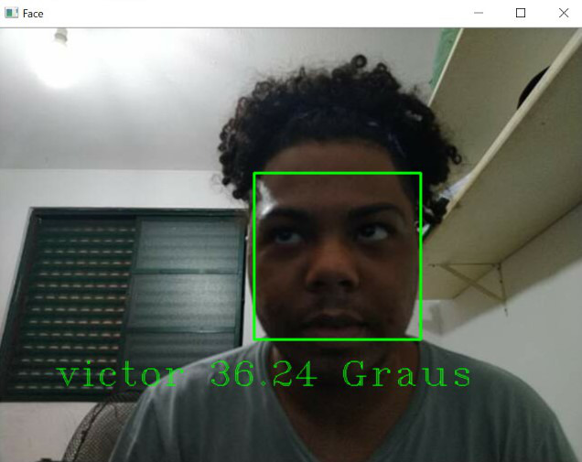
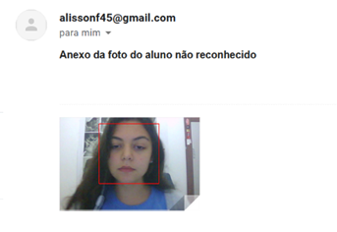
Chamada Escolar com Reconhecimento Facial
Autores: Alisson Fantin Rodrigues; Isabella Rosa Lima; Victor Monteiro de Oliveira.
Orientadora: Adriana Coelho Sigrist Silva; e-mail: adriana.silva@essj.com.br
Coorientador: Daniel Rinaldi Mendonça
INTRODUÇÃO
No ambiente escolar comumente realiza-se uma chamada oral que verifica quais alunos estão presentes, assim organizando e padronizando o método de verificação de frequência dos alunos, tornando indispensável no dia a dia acadêmico. Isso gasta recursos como um considerável tempo, papel e funcionários que são encarregados de documentar essa chamada e remaneja-la para um banco de dados. A falta de coerência entre chamada e a real presença dos alunos pode ocorrer de várias formas como, o aluno não prestar atenção e não responder, o professor não ouvir o aluno respondendo, um aluno responder por outro que não se encontra em sala, algum erro que ocorreu na hora de transferir os dados e etc. O projeto será realizado em Python com a biblioteca open CV, unifica o processo de chamada, tornando a tarefa quase automática despreocupando os funcionários e os alunos. Por meio da comunicação entre aplicação e um banco de dados com imagens dos alunos. Essa autenticação ocorrerá apenas com uma nova foto do estudante, tirada de maneira automática através de uma webcam. Após os processos é gerado um documento que valida a chamada do dia corrente sem os problemas que ocasionalmente podem ser causados por um manuseio humano.
CONCLUSÃO
A partir dos resultados obtidos, evidencia-se que o projeto conseguiu automatizar o processo de chamada escolar com o reconhecimento facial através da Inteligência Artificial, eliminando a necessidade de funcionários para esse trabalho. O sistema estingue possíveis erros que ocorriam durante a chamada e erradica o uso de recursos como o papel. Foi proposto o aumento do tempo de aproveitamento de aula, entretanto devido a pandemia causada pelo Covid-19, não foi possível validar esse objetivo.
Não foi possível realizar um teste mais intenso com o sistema de reconhecimento facial, isso pode ocasionar alguns erros quando exposto a uma situação extrema, como por exemplo, irmãos gêmeos, fotos com baixa ou alta luminosidade e mudanças bruscas na aparência física do aluno.
Apesar do projeto suprir as expectativas, demanda um custo alto na implementação e como uma forma de redução desses custos, o software de reconhecimento facial poderia ser transferido do aplicativo Desktop para Mobile, assim permitindo apenas um celular ou tablet para cada sala de aula.
O projeto conseguiu atender a maior parte dos objetivos previstos e como melhoria futura, pode-se fazer uma versão do sistema para dispositivo móvel (celular/tablet) permitindo assim que o custo com o material necessário seja reduzido.
O projeto caminhou de maneira fluida e foi concluído antes do prazo esperado, abrindo espaço para ideias adicionais como a colocação do sistema de verificação de temperatura utilizando Arduino.
OBJETIVOS
FUNÇÃO ADCIONAL (Medidor De Temperatura Arduíno)
MELHORIA de recursos
Facilitar o processo de chamada
MELHORAR tempo de aula
Utilizando um sensor de temperatura associado a um sistema Arduino integrado ao software de reconhecimento facial, é possível aferir a temperatura do aluno no momento do reconhecimento, alertando quando detectada temperatura superior ao normal. Dessa forma foi aprimorada a ideia inicial implementando uma necessidade gerada durante a pandemia.
APLICATIVOS
O projeto buscou a automatização desse processo utilizando Inteligência Artificial aplicada ao reconhecimento facial. Para isso, foi utilizada a linguagem de programação Python com a biblioteca OpenCV (Open Source Computer Vision Library), para unificar esse procedimento, tornando a tarefa quase automática, despreocupando os funcionários e os alunos. Por meio da comunicação entre aplicação e um banco de dados com imagens dos alunos, essa autenticação ocorrerá apenas com uma nova foto do estudante, tirada de maneira automática através de uma webcam.
RESULTADOS
O programa retorna a temperatura do aluno, e acende o led de acordo com a temperatura, sendo 36ºC verde, 37ºC amarelo e 38º vermelho.
Diminuição do gasto de papel;
Ter o controle mais preciso do acesso a sala de aula;
Tornar automático o registro de presença no sistema;
Medição da temperatura do aluno em prevenção ao Covid-19;
Melhoria no tempo de aproveitamento da aula (não validado).
RECONHECIMENTO
REFERÊNCIAS
ADAMO, Paula Adamo Idoeta. Brasil desperdiça um dia de aula por semana. São Paulo: BBC Brasil, 2014. Disponível em: <https://www.bbc.com/portuguese/noticias/2014/11/141117_entrevista_bruns_educacao_pai> data de acesso:10/04/2020
ALBERGARIA, Elisa Tuler; SANTOS, Katia. C. Lage; ALVIM JÚNIOR, Mário Sérgio Ferreira. Reconhecimento de Faces Utilizando Programação Genética. 26 de junho de 2006. Disponível em: <https://homepages.dcc.ufmg.br/~nivio/cursos/pa06/seminarios/seminario12/seminario12.pdf > data de acesso:15/07/2020
ARDUINO E CIA. Como usar o Sensor de Temperatura MLX90614. Disponivel em: < https://www.arduinoecia.com.br/sensor-de-temperatura-mlx90614-arduino/> data de acesso: 02/11/2020
DA COSTA, Vambaster José. Reconhecimento De Padrões Faciais: Uma Síntese. Santa Helena, Paraná. 2019. Disponível em: < http://repositorio.roca.utfpr.edu.br/jspui/bitstream/1/11953/1/SH_COCIC_2019_01_06.pdf> data de acesso:30/07/2020
GRANATYR, Jones. Reconhecimento Facial com Python e OpenCV. Udemy. Disponível em: <https://www.udemy.com/share/101De2AEMecFpVTX0F/> data de acesso: 20/04/2020
KÖRTIN, Thales Sehn Körtin; FILHO, Nelson Lopes Duarte Filho. Utilizando Eigenfaces para Reconhecimento de Imagens. Rio Grande: UFRGS, 2004. Disponível em: <https://www.researchgate.net/profile/Thales_Koerting/publication/265480668_Utilizando_Eigenfaces_para_Reconhecimento_de_Imagens/links/569e218d08ae16fdf07c0176.pdf> data de acesso:14/07/2020
SEVERINO, Antônio Joaquim. Metodologia do Trabalho Científico. 23ª ed. Cortez Editora, 2007
SINFIC. Sinfic AS. Reconhecimento de padrões através de Eigenfaces. Disponível em: <http://www.sinfic.pt/SinficWeb/displayconteudo.do2?numero=44666#:~:text=Esta%20t%C3%A9cnica%20foi%20desenvolvida%20por,combina%C3%A7%C3%A3o%20linear%20de%20diversas%20Eigenfaces.> data de acesso:30/08/2020
2. Armazenamento
1. Captura das fotos para treinamento
3. E-mail informando aluno não reconhecido
4. Reconhecido e temperatura medida

